Slide 1

管理信息系统研究前沿
中国人民大学商学院
张瑾

Slide 2
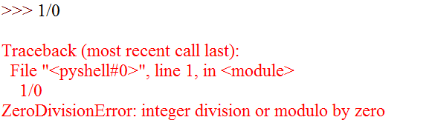
1.1. 什么是异常
Python用异常对象(exception object)来表示异常情况。遇到错误后，会引发异常。如果异常对象并未被处理或捕捉，程序就会用所谓的回溯(Traceback，一种错误信息)终止执行：
事实上，每个异常都是一些类（本例中是ZeroDivisionError）的实例，这些实例可以被引发，并且可以用很多种方法进行捕捉，使得程序可以捉住错误并且对其进行处理，而不是让整个程序失败。

Slide 3
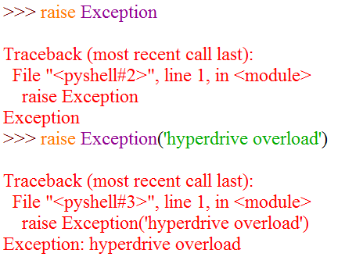
1.2. 引发异常(1)
raise语句，为了引发异常，可以使用一个类（应该是Exception的子类）或者实例参数调用raise语句。使用类时，程序会自动创建实例。下面是一些简单的例子，使用了内建的Exception异常类：
解析：第一个例子raise Exception引发了一个没有任何有关错误信息的普通异常。后一个例子中，则添加了一些hyperdrive overload错误信息。

Slide 4

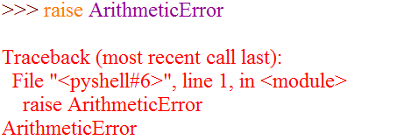
1.2. 引发异常(2)
内建的异常类有很多。Python库参考手册的“Built-in Exceptions”一节中有关于它们的描述。用交互式解释器也可以分析它们，这些内建异常都可以在exceptions模块(和内建的命名空间)中找到。可以使用dir函数列出模块的内容。
解释器中这个名单可能要长得多——出于对易读性的考虑，这里删除了大部分名字。所有这些异常都可以用在raise语句中：

Slide 5
1.2. 引发异常(3)
几个常见的重要内建异常类：
类名 | 描述
Exception | 所有异常的基类
AttributeError | 特性引用或赋值失败时引发
IOError | 试图打开不存在文件（包括其他情况）时引发
IndexError | 在使用序列中不存在的索引时引发
KeyError | 在使用映射中不存在的键时引发
NameError | 在找不到名字（变量）时引发
SyntaxError | 在代码为错误形式时引发
TypeError | 在内建操作或者函数应用于错误类型的对象时引发
ValueError | 在内建操作或者函数应用于正确类型的对象，但是该对象使用不合适的值时引发
ZeroDivisionError | 在除法或者模除操作的第二个参数为0时引发

Slide 6

1.2. 引发异常(4)
自定义异常类：
尽管内建的异常类已经包括了大部分的情况，而且对于很多要求都已经足够了，但有些时候还是需要创建自己的异常类。比如在上例中的超光速推进装置过载(hyperdrive overload)的例子中，若能有个具体的HyperDriveError类来表示超光速推进装置的错误状况会更自然。
如何创建自己的异常类？就像其他类一样——只是要确保从Exception类继承（不管是间接的或者是直接的，也就是说继承其他的内建异常类也是可以的）。那么编写一个自定义异常类基本上就像下面这样：
也可以向自定义的异常类中增加方法。

Slide 7
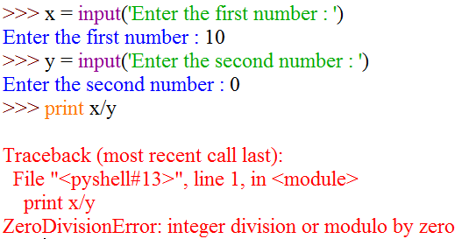
1.3. 捕捉异常(1)
异常最有意思的地方就是可以处理它们（通常叫做诱捕或者捕捉异常）。这个功能可以使用try/except来实现。假设创建了一个让用户输人两个数，然后进行相除的程序，像下面这样：

Slide 8
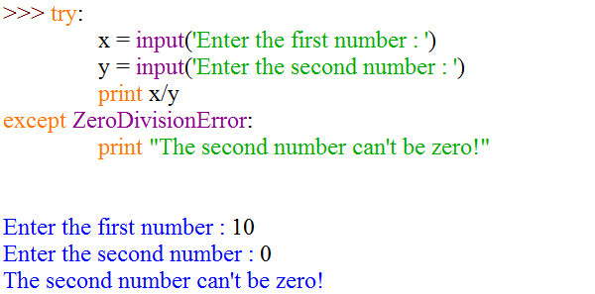
1.3. 捕捉异常(2)
为了捕捉异常并且做出一些错误处理（本例中只是输出一些更友好的错误信息），可以这样重写程序：
看起来用if语句检查y值会更简单一些，本例中这样做的确很好。但是如果需要给程序加入更多除法，那么就得给每个除法加个if语句。而使用try/except的话只需要一个错误处理器。

Slide 9
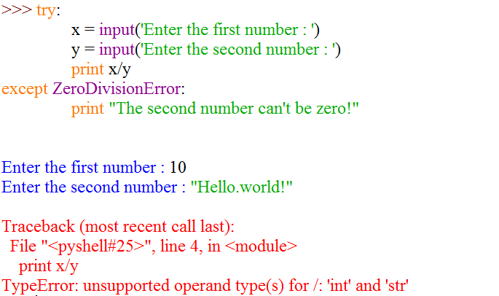
1.4. 多个except子句(1)
如果运行上一节的程序并且在提示符后面输入非数字类型的值，就会产生另外一个异常：

Slide 10
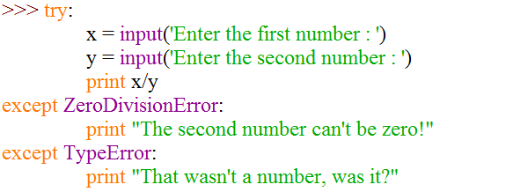
1.4. 多个except子句(2)
因为except子句只寻找ZeroDivisionError异常，这次的错误就溜过了检查并导致程序终止。
为了捕捉这个异常，可以直接在同一个try/except语句后面加上另一个except子句：
这次用if语句实现可就复杂了。 还应该注意到，异常处理并不会将搞乱原来的代码，而增加一大堆if语句检查可能的错误情况会让代码相当难读。

Slide 11
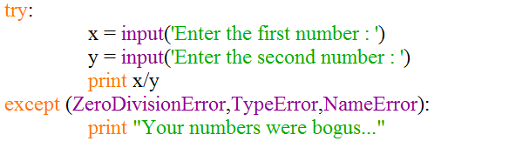
1.5. 用一个块捕捉多个异常(1)
如果需要用一个块捕捉多个类型异常，那么可以将它们作为元组列出，像下面这样：
上面的代码中，如果用户输人字符串或者其他类型的值，而不是数字，或者第2个数为0，都会打印同样的错误信息。
注意，except子句中异常对象外面的圆括号很重要。忽略它们是一种常见的错误，那样会得不到想要的结果。

Slide 12
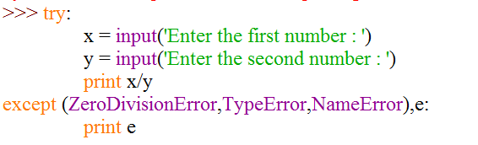
1.6. 捕捉对象
如果希望在except子句中访问异常对象本身，可以使用两个参数（注意，就算要捕捉到多个异常，也只需向except子句提供一个参数——一个元组）。比如，如果想让程序继续运行，但是又因为某种原因想记录下错误（比如只是打印给用户看），这个功能就很有用。下面的示例程序会打印异常（如果发生的话），但是程序会继续运行：
在Python 3.0中，上述except子句会被写作：
except (ZeroDivisionError,TypeError) as e

Slide 13
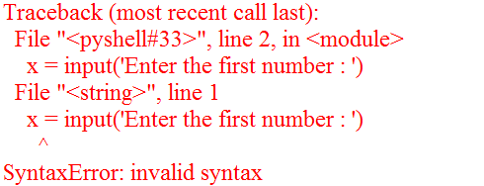
1.7. 全捕捉(1)
就算程序能处理好几种类型的异常，但有些异常还会从眼皮底下溜走。比如还用那个除法程序来举例，在提示符下面直接按回车，不输入任何东西，会得到一个类似下面这样的错误信息（堆栈跟踪）：

Slide 14
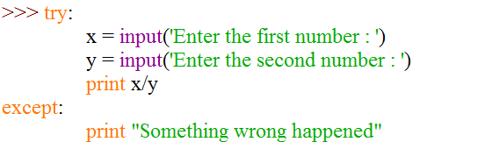
1.7. 全捕捉(2)
这个异常逃过了try/except语句的检查——很正常。程序员无法预测会发生什么，也不能对其进行准备。在这些情况下，与其用那些并非捕捉这些异常的try/except语句隐藏异常，还不如让程序立刻崩溃。
但是如果真的想用一段代码捕捉所有异常，那么可以在except子句中忽略所有的异常类：
注意：像这样捕捉所有异常是危险的，因为它会隐藏所有程序员未想到并且未做好准备处理的错误。它同样会捕捉用户终止执行的Ctrl+C企图，以及用sys.exit函数终止程序的企图等等。这时用except Exception, e会更好些，或者对异常对象e进行一些检查。

Slide 15
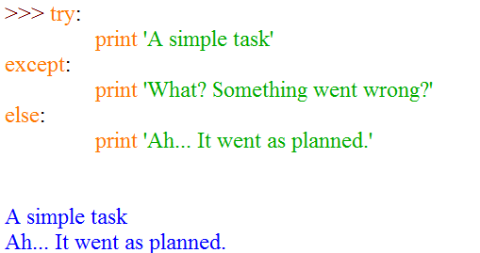
1.8. else子句
有些情况中，一些坏事发生时执行一段代码是很有用的；可以像对条件和循环语句那样，给try/except语句加个else子句：

Slide 16
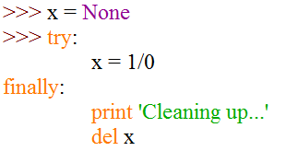
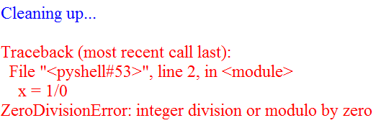
1.9. finally子句(1)
Finally子句可以用来在可能的异常后进行清理，它和try子句联合使用：
上面的代码中，finally子句肯定会被执行，不管try子句中是否发生异常（在try子句之前初始化x的原因是：如果不这样做，由于ZeroDivisionError的存在，x就永远不会被赋值。这样就会导致在finally子句中使用del删除它的时候产生异常，而且这个异常是无法捕捉的）。
运行这段代码，在程序崩溃之前，对于变量X的清理就完成了

Slide 17
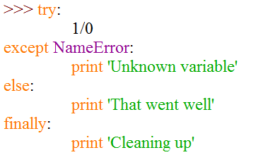
1.9. finally子句(2)
还可以在同一条语句中组合使用try、except、finally和else（或者其中3个）

Slide 18
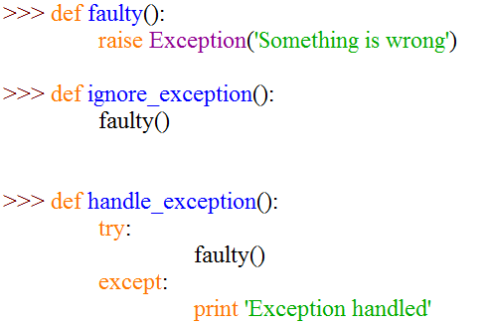
1.10. 异常和函数(1)
异常和函数能很自然地一起工作。如果异常在函数内引发而不被处理，它就会传播至（浮到）函数调用的地方。如果在那里也没有处理异常，它就会继续传播，一直到达主程序（全局作用域）。如果那里没有异常处理程序，程序会带着堆栈跟踪中止。看个例子：

Slide 19
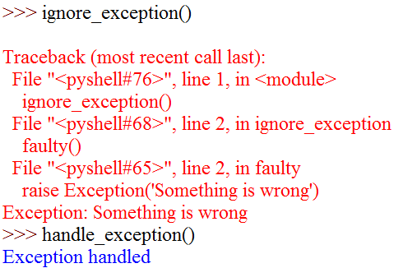
1.10. 异常和函数(2)
在主程序中运行上述例子：
可以看到，faulty中产生的异常通过faulty和ignore_ exception传播，最终导致了堆栈跟踪。同样地，它也传播到了handle_ exception，但在这个函数中被try/except语句处理。

Slide 20
2.0. 文件与流
目前为止介绍过的内容都是和解释器自带的数据结构打交道。程序与外部的交互只是通过input、raw_input和print函数，与外部的交互很少。
在很多数据处理过程中，需要与外部数据进行交互，那么就需要对文件和流的相关操作有所了解。
本节将更进一步让程序能接触更多的领域：文件和流。本节函数和对象可以在程序调用期间存储数据，并且可以处理来自其他程序的数据。

Slide 21
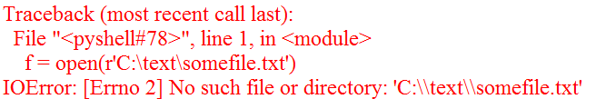
2.1. 打开文件(1)
open函数用来打开文件，语法如下：
open函数使用一个文件名作为唯一的强制参数，然后返回一个文件对象。模式(mode)和缓冲(buffering )参数都是可选的。
假设有一个名为somefile.txt的文本文件，其存储路径是c:\text（或者在UNIX下的~/text），那么可以像下面这样打开文件。
如果文件不存在，则会看到一个类似下面这样的异常回溯：

Slide 22
2.1. 打开文件(2)
打开文件模式：
如果open函数只带一个文件名参数，那么可以获得能读取文件内容的文件对象。如果要向文件内写入内容，则必须提供一个模式参数来显式声明。open函数中的模式参数如下表所示：
值 | 描述
‘r’ | 读模式
‘w’ | 写模式
‘a’ | 追加模式
‘b’ | 二进制模式（可添加到其他模式中使用）
‘+’ | 读/写模式（可添加到其他模式中使用）
+’参数可以用到其他任何模式中，指明读和写都是允许的。比如‘r+’能在打开一个文本文件用来读写时使用。
‘b’模式改变处理文件的方法。一般来说，Python假定处理的是文本文件（包含字符）。通常这样做不会有任何问题。但如果处理的是一些其他类型的文件（二进制文件），比如声音剪辑或者图像，那么应该在的模式参数中增加‘b’。参数‘rb’可以用来读取一个二进制文件。

Slide 23
2.1. 打开文件(3)
缓冲：
open函数的第3个参数（可选）控制着文件的缓冲。如果参数是0（或者是False），I/O（输人/输出）就是无缓冲的（所有的读写操作都直接针对硬盘）；如果是1（或者是True）, I/O就是有缓冲的（意味着Python使用内存来代替硬盘，让程序更快，只有使用flush或者close时才会更新硬盘上的数据）。大于1的数字代表缓冲区的大小（单位是字节），-1（或者是任何负数）代表使用默认的缓冲区大小。

Slide 24
2.2. 基本文件方法(1)
打开文件的方法已经介绍了，接下来会介绍文件对象（和一些类文件对象，有时称为流）的一些基本方法。
类文件对象是支持一些文件的方法的对象，比如file方法，更重要的是支持read方法或者write方法，或者两者兼有。
关于sys模块的部分曾经提到过3种标准流，它们实际上是文件（或者是类文件对象）：大部分文件对象可用的操作它们也可以使用。
数据输入的标准源是sys.stdin。当程序从标准输入读取数据时，可以通过输入或者使用管道把它和其他程序的标准输出连接起来提供文本（管道(pipeline)是标准的UNIX概念）。
要打印的文本保存在sys.stdout内。input和raw_input函数的提示文字也是写入在sys.stdout中的。写入sys.stdout的数据一般是出现在屏幕上，但也能使用管道连接到其他程序的标准输入。
错误信息（如栈追踪）被写入sys.stderr。它和sys.stdout在很多方面很像。

Slide 25
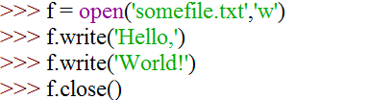
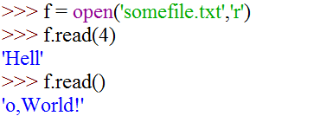
2.2. 基本文件方法(2)
读和写：文件（或流）最重要的能力是提供或者接受数据。如果有一个名为f的类文件对象，那么就可以用f.write方法和f.read方法（以字符串形式）写入和读取数据。
每次调用f.write(string)时，所提供的参数string会被追加到文件中已存在部分的后面。在完成了对一个文件的操作时，调用close。
读取很简单，只要记得告诉流要读多少字符（字节）即可。
解析：首先指定了要读取的字符数“4”，然后（通过不提供要读取的字符数的方式）读取了剩下的文件。注意，在调用open时可以省略模式说明，因为’r’是默认的。

Slide 26
2.2. 基本文件方法(3)
管道(pipeline)输出：在UNIX的shell（就像GNU bash）中，使用管道可以在一个命令后面续写其他的多个命令，就像下面这个例子（假设是GNU bash）。
这个管道(pipeline)由以下3个命令组成。
cat somefile.txt：只是把somefile.txt的内容写到标准输出(sys.stdout)。
python somescript.py：这个命令运行了Python脚本somescript。脚本应该是从标准输入读取，把结果写入到标准输出。
sort：这条命令从标准输入(sys.stdin)读取所有的文本，按字母排序，然后把结果写入标准输出。
管道符号‘|’和somescript.py的作用：
管道符号将一个命令的标准输出和下一个命令的标准输入连在一起。这样就知道somescript.py会从它的sys.stdin中读取数据（catsomefile.txt写人的），并把结果写入它的sys.stdout （sort在此得到数据）中。

Slide 27
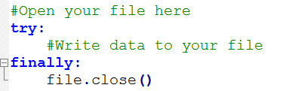
2.2. 基本文件方法(4)
关闭文件：
应该牢记使用close方法关闭文件。通常来说，一个文件对象在退出程序后（也可能在退出前）自动关闭，尽管是否关闭文件不是很重要，但关闭文件是没有什么害处的，可以避免在某些操作系统或设置中进行无用的修改，这样做也会避免用完系统中所打开文件的配额。
写入过的文件总是应该关闭，是因为Python可能会缓存（出于效率的考虑而把数据临时地存储在某处）写入的数据，如果程序因为某些原因崩溃了，那么数据根本就不会被写入文件。为了安全起见，要在使用完文件后关闭。
如果想确保文件被关闭了，那么应该使用try/finally语句，并且在finally子句中调用close方法。

Slide 28

2.2. 基本文件方法(5)
事实上，有专门为这种情况设计的语句（在Python 2.5中引入），即with语句：
with语句可以打开文件并且将其赋值到变量上（本例是somefile）。之后就可以将数据写入语句体中的文件（或许执行其他操作）。文件在语句结束后会被自动关闭，即使是由于异常引起的结束也是如此。

Slide 29

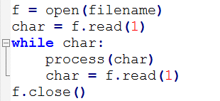
2.3. 对文件内容进行迭代(1)
在这部分的所有例子中都使用了名为process的虚拟函数(fictitious faction)，用来表示每个字符或每行的处理过程。
按字节处理：
最常见的对文件内容进行迭代的方法是在while循环中使用read方法。例如，对每个字符（字节）进行循环，可以用如下代码中的方法实现。
这个程序可以使用是因为当到达文件的末尾时，read方法返回一个空的字符串，但在那之前返回的字符串会包含一个字符（这样布尔值是真）。如果char是真，则表示还没有到文件末尾。

Slide 30
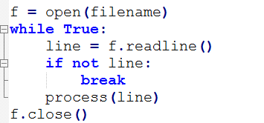
2.3. 对文件内容进行迭代(2)
按行操作：
当处理文本文件时，经常会对文件的行进行迭代而不是处理单个字符。处理行使用的方法和处理字符一样，即使用readline方法，如下所示：

Slide 31
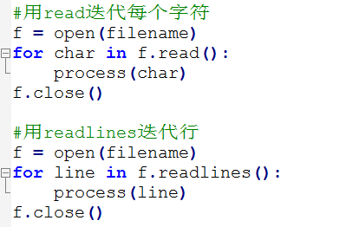
2.3. 对文件内容进行迭代(3)
读取所有内容：
如果文件不是很大，那么可以使用不带参数的read方法一次读取整个文件（把整个文件当作一个字符串来读取），或者使用readlines方法（把文件读入一个字符串列表，在列表中每个字符串就是一行）。注意，将文件的内容读入一个字符串或者是读入列表在其他时候也很有用。比如在读取后，就可以对字符串使用正则表达式操作，也可以将行列表存入一些的数据结构中，以备将来使用。

Slide 32


2.3. 对文件内容进行迭代(3)
使用fileinput实现行迭代：
在需要对一个非常大的文件进行迭代行的操作时，readlines会占用太多的内存。
这个时候可以使用while循环和readline方法来替代。在Python中如果能使用for循环，那么它就是首选。
使用文件迭代器进行迭代：
在Python的近几个版本中（从2.2开始），文件对象是可迭代的，这就意味着可以直接在for循环中使用它们，从而对它们的进行迭代。

